Slide 1
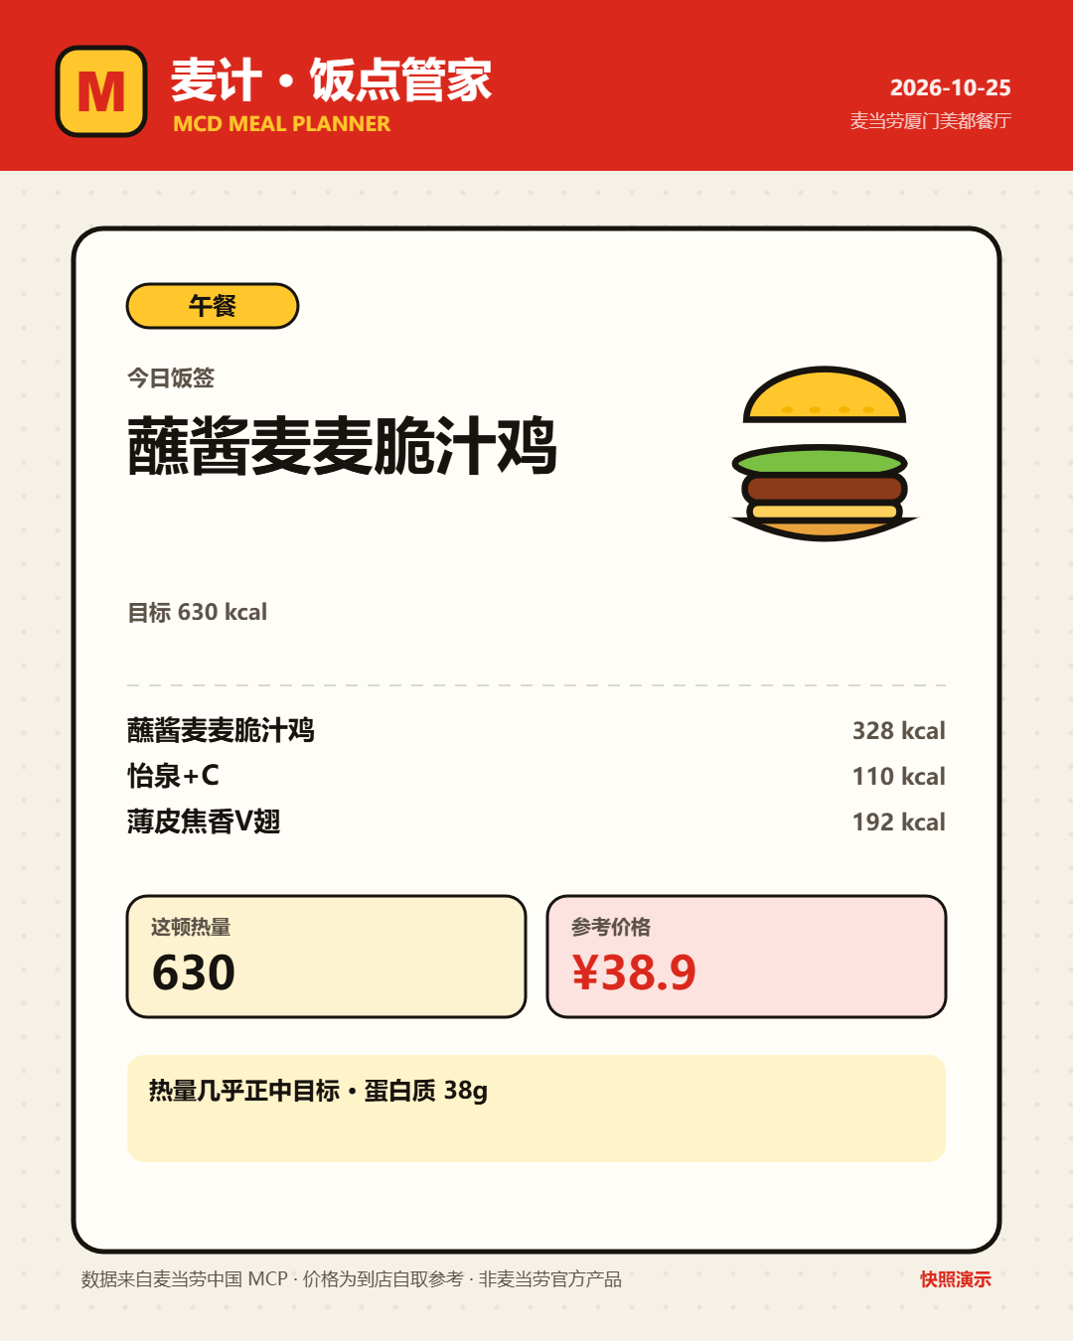
麦当劳中国 MCP · 参赛作品｜用餐赛道
麦计 · 饭点管家
MCD MEAL PLANNER
先看现在几点，再决定这顿吃多少。
早餐、午餐、下午茶、晚餐、夜宵五个时段都接得住；
门店、菜单、营养、优惠券、价格全部来自麦当劳 MCP。
在线体验（免 Token）
binge-666.github.io/mcd-meal-planner
GitHub 仓库
github.com/Binge-666/mcd-meal-planner
参赛作品，非麦当劳官方产品
Notes:
开场：一句话——先看现在几点，再决定这顿吃多少。右侧是产品生成的真实饭签。评委可随时打开在线链接免 Token 体验。

Slide 2
01 / 定位
为什么是「饭点管家」—— 把时间作为第一入口
用户真正的第一句话，往往不是热量和预算：
「现在这个点，我该吃点什么？」
同类作品的入口
热量、预算 —— 从「数字」出发，先让用户填表
麦计的入口
时间 —— 从「现在」出发，先替用户把这一顿想好
一条链路跑通「饭点决策」
01
02
03
04
05
06
现在几点
▸
该吃哪一顿
▸
还剩多少热量
▸
附近哪家店
▸
这顿怎么点
▸
生成今日饭签
麦计 · 饭点管家｜基于麦当劳中国 MCP · 参赛作品
2 / 10
Notes:
差异化：同类从热量/预算切入，麦计把「时间」作为第一入口。链路：时间→时段→剩余额度→门店→配餐→饭签。

Slide 3

02 / 产品主界面
30 秒体验 —— 打开即用，免 Token
20 城 · 100 家
真实门店，中国地图点选城市即切换
39 个
可配餐单品（厦门中山路菜单快照）
免 Token
免安装、不起服务，双击即开 · 已上线 GitHub Pages
6 组方案
打开即按当前时间自动配好这一顿
「现在几点」用本机时间实时计算，早餐 / 夜宵打开同样成立
麦计 · 饭点管家｜基于麦当劳中国 MCP · 参赛作品
3 / 10
Notes:
打开静态页就是这个画面：时段识别为午餐、建议这顿 630 kcal，门店、方案全部就绪。地图点城市可切 20 城。

Slide 4

03 / 全国门店地图
20 城 100 家真实门店，点城市即切换
中国地图按城市标注收录门店数，轻量 SVG 离线可用
点城市 → 门店列表联动：真实营业时间、距离、营业状态
门店与菜单全部来自 query-nearby-stores / query-meals
静态版收录 20 城快照；实时版支持任意城市与商圈搜索
快照如实标注
每城收录默认商圈前 5 家；地图标记用城市中心点，页面写明「收录门店数」而非全国总数
麦计 · 饭点管家｜基于麦当劳中国 MCP · 参赛作品
4 / 10
Notes:
地图数据由 scripts/build-cities.mjs 抓取 20 城门店叠加 GeoJSON 生成；诚实标注「收录门店数」。

Slide 5

04 / 配餐算法
确定性配餐 —— 不靠大模型口算
组合空间：主餐 × 饮品 × 小食 × 甜品，限制主餐轮换避免雷同
打分排序：热量差 + 实付价 + 蛋白质，重点命中 ±40 kcal
硬过滤：口味 10 选多（辣 / 鸡 / 牛 / 咖啡 / 零糖 …）· 预算 30 / 40 / 50 元
预算无解时保留最接近方案，并明确标出超出金额
纯函数实现（lib/planner.mjs），Node 与浏览器共用同一结果
每组都过 calculate-price 实价核验
示例：目标 630 kcal → TOP1 正中 630 kcal · 蛋白质 38g · ¥38.9 到店自取实付价
麦计 · 饭点管家｜基于麦当劳中国 MCP · 参赛作品
5 / 10
Notes:
算法是确定性打分而非 LLM 口算：结果可复现、可解释。每组方案的展示价是 calculate-price 返回的实付价，不是菜单价相加。

Slide 6
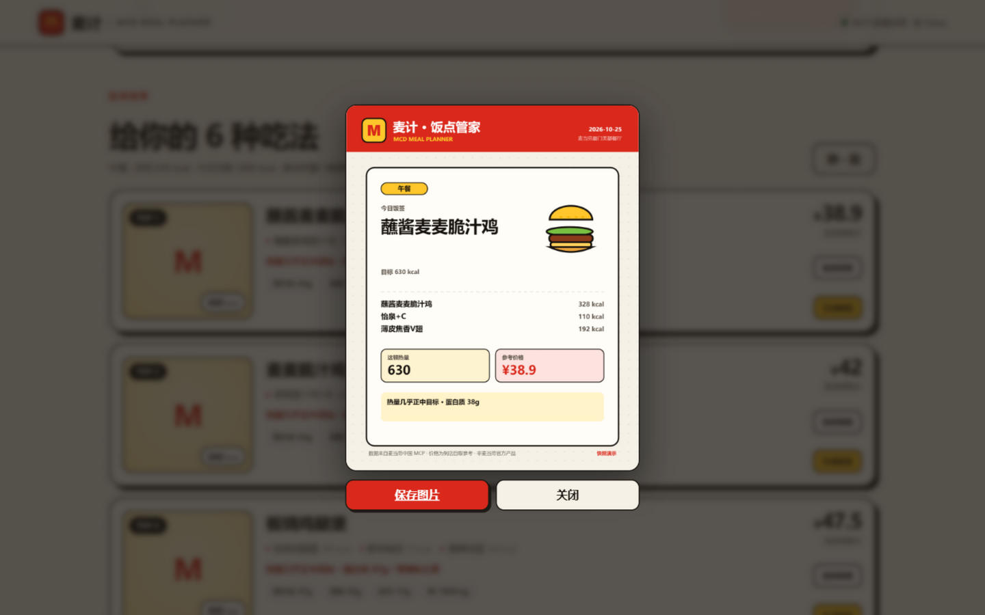
05 / 今日饭签
把算法结果变成一张可分享的「今日饭签」
1080 × 1350
Canvas 生成小红书比例分享卡，一键保存转发
一签一餐
时段 · 热量 · 搭配明细 · 实付价 · 推荐理由
零依赖
public/card.js 纯前端绘制，静态版同样可用
每个 MCP 推荐都能落成一张饭签，
算法结果直接变成社交产物。
麦计 · 饭点管家｜基于麦当劳中国 MCP · 参赛作品
6 / 10
Notes:
演示动作：点「生成饭签」弹出这张卡，可保存图片。把推荐结果变成可分享的社交产物。

Slide 7
06 / MCP 接入
7 个 MCP 工具，串起完整饭点链路
浏览器 H5
▸
Express API
▸
MCP 客户端
▸
麦当劳中国 MCP
原生 HTML / CSS / JS · 无构建
server.mjs · /api/* 接口
lib/mcp.mjs · 调用 · 缓存 · 日志
mcp.mcd.cn · Streamable HTTP
调用的核心工具（MCP 端共 35 个工具可用）
now-time-info
判断饭点时段
query-store-coupons
门店可用优惠券
query-nearby-stores
搜附近到店自取门店
calculate-price
每组组合实付核价
query-meals
门店在售菜单与分类
campaign-calendar
当月活动日历
list-nutrition-foods
160 条营养数据匹配
缓存 TTL：门店 / 菜单 10 分钟 · 营养 60 分钟 · 优惠券 5 分钟 · 价格 3 分钟 ｜ Token 只存服务端环境变量，前端与仓库零泄露
麦计 · 饭点管家｜基于麦当劳中国 MCP · 参赛作品
7 / 10
Notes:
链路：原生前端 → Express → MCP SDK（Streamable HTTP + Bearer）→ 麦当劳 MCP。7 个核心工具覆盖时段/门店/菜单/营养/券/价格/活动，分级缓存控制调用量。

Slide 8
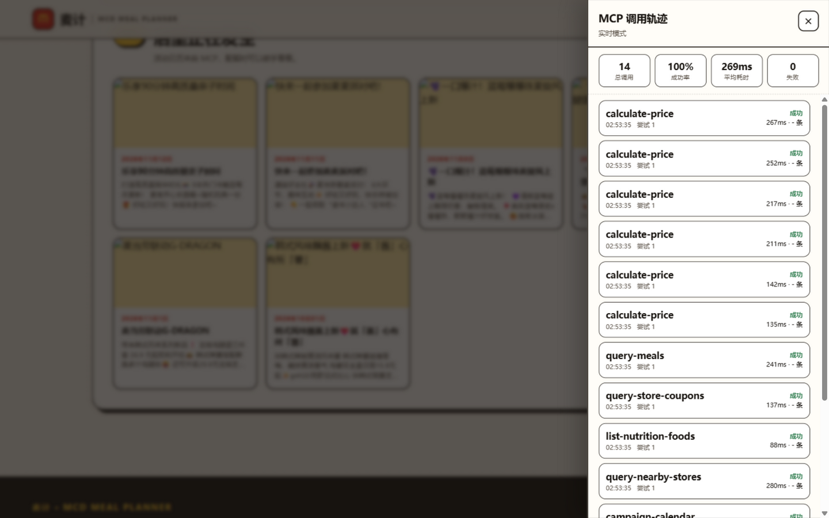
07 / 真实性证据
MCP 调用轨迹 —— 真实调用，有据可查
14
次真实调用
100%
成功率
269 ms
平均耗时
callMcp 全量计时 + 环形日志（最近 50 条）
GET /api/mcp-log 返回 JSON 汇总，面板每 2 秒刷新
只记录工具名 / 耗时 / 结果数，不记录 Token 与响应体
静态版自动降级为「快照模式」提示
来源：本地实时版实测 · 2026-10-25 · 覆盖全部 7 个核心工具
麦计 · 饭点管家｜基于麦当劳中国 MCP · 参赛作品
8 / 10
Notes:
现场增量：MCP 调用轨迹面板。图中是本地实时版真实调用记录——14 次、100% 成功率、平均 269ms，七个工具全部命中。

Slide 9

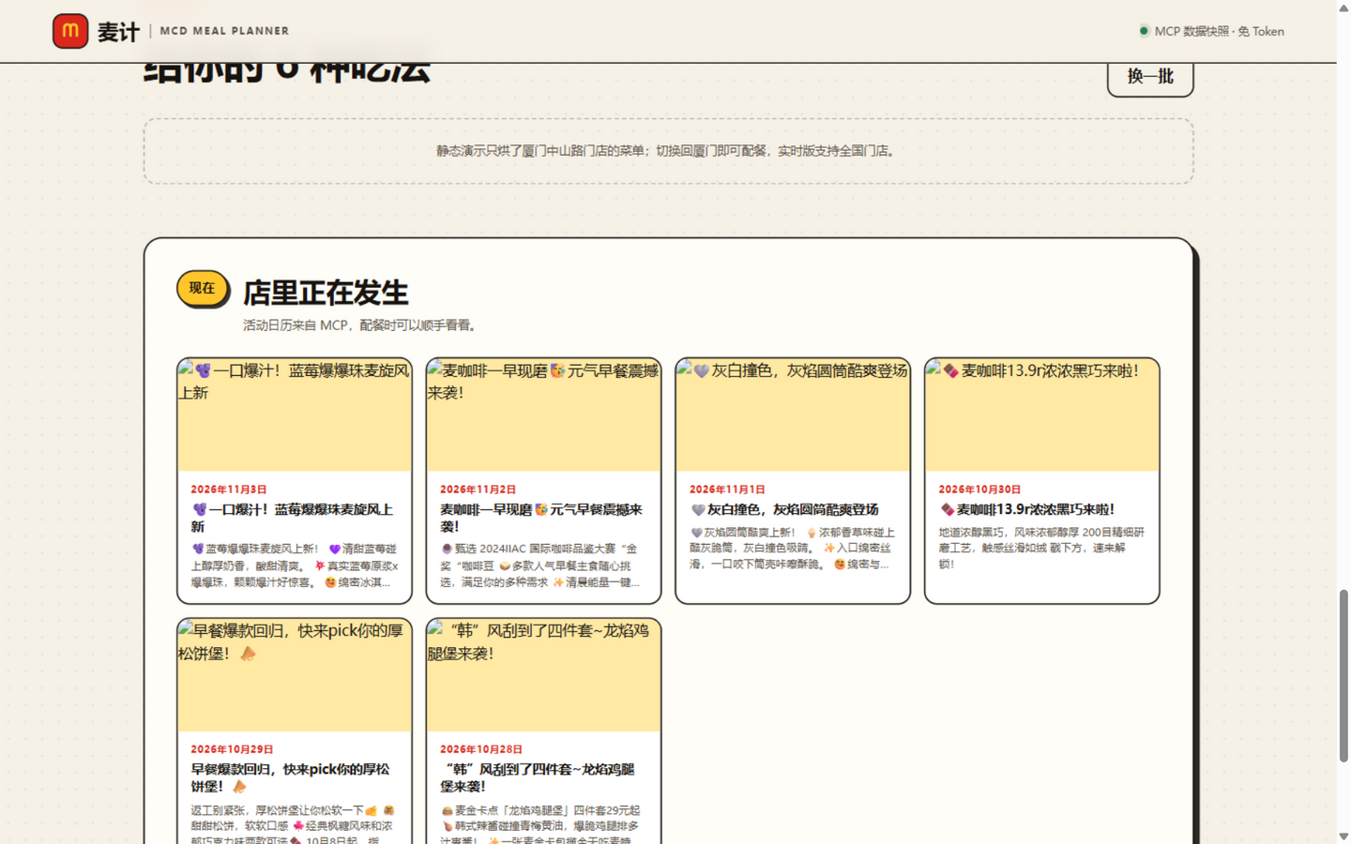
08 / 数据诚实
实时 / 快照双模式，三条不编数据的底线
实时版 · 「麦当劳 MCP 已连接」，菜单价格实时
静态版 · 切到北京点配餐，被「菜单守卫」拦下
守卫提示原文：「静态演示只烘了厦门中山路门店的菜单；切换回厦门即可配餐，实时版支持全国门店。」
营养匹配不到 → 不推荐
112 条菜单匹配出 39 个可配单品
没有菜单 → 不配餐
守卫拦截并说明原因，不编造价格
展示价 = 实付价
calculate-price 核价，失败时回退并标注
麦计 · 饭点管家｜基于麦当劳中国 MCP · 参赛作品
9 / 10
Notes:
双模式：静态快照版免 Token 上线 GitHub Pages；实时版本地 npm start 直连 MCP。三条底线：匹配不到不推荐、没菜单不配餐、展示价用实付价。

Slide 10
参赛交付
把饭点，安排明白。
麦计 · 饭点管家 ｜ MCD MEAL PLANNER
在线体验（免 Token）
binge-666.github.io/mcd-meal-planner
GitHub 仓库
github.com/Binge-666/mcd-meal-planner
本地实时版
MCD_TOKEN=<你的 Token> · npm start → localhost:3000
实时版 H5
单文件静态 Demo
MCP Skill
Docker / Render 部署
开发记录 workbuddy.md
参赛作品，非麦当劳官方产品 · 营养数据仅供参考 · 实际购买请前往麦当劳官方渠道
Notes:
收尾：口号 + 全部入口。交付物：实时 H5、单文件静态 demo、可安装 MCP Skill、Docker/Render 部署、开发记录。

